Slide 1


Engineering Center Technology Conference 2022 Q1
OCR原理
Engineering Center
Speaker

Slide 2
目录
01 | 深度学习基本概念
02 | MobileNetV3
03 | OCR流程
04 | 文本检测
05 | 文本识别
06 | PP-OCR系统

Slide 3
01 | 深度学习基本概念
1.1 | 全连接神经网络
1.2 | CNN
1.3 | RNN *
1.4 | LSTM *
1.5 | GRU
Notes:
深度学习是机器学习的一个子领域，它使用了多层次的非线性信息处理和抽象，用于有监督、无监督、半监督、自监督、弱监督等的特征学习、表示、分类、回归和模式识别等。
深度学习的发展是从最开始的感知机开始的，但是感知机只能解决0,1分类的问题；对于输出概率或者具体的值的问题该怎么办，于是就出现了线性判别分析；但是，我们往往处理的数据是维度比较高的，这个时候怎么处理维度较高的数据怎么办呢？同时，我们也知道，当维度较高的时候，我们基本上是不能找到一条直线来分类数据的，这时候你会想到用曲线去拟合，同时你也知道当曲线进行微分的时候，实际上就是一条条很短的直线组成的，为了拟合这条曲线，于是就出现了全连接网络；为了更好地拟合数据，这时候就出现了BP神经网络，有了反馈机制，使得曲线可以更好地拟合数据，同时也可以尽快收敛；但是这个时候，如果我们想处理图像、语音识别领域的数据，你会发现这个时候它的参数是爆炸性的，我们必须必须进行一定的trick来减少这些参数，于是CNN孕育而生；CNN固然是好的，但是它却没有记忆，也就是说，当处理时序性的问题时，CNN的效果很不好，把CNN引入时序的概念，就产生了RNN；随着NLP的发展，科学家发现，RNN虽然有时序但是，但很难处理长距离的依赖，同时RNN也面临着梯度消失和梯度爆炸的问题，为了解决这两个问题，便引入了LSTM，它巧妙的引入了门的概念；LSTM固然很好，但是它的结果过于复杂，为了简化结构就出现了GRU…

Slide 4
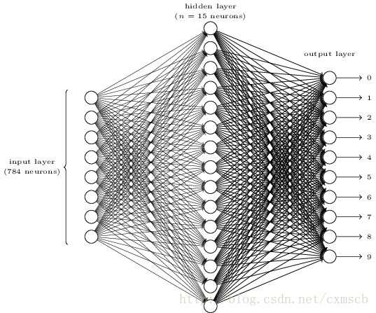

1全连接神经网络\CNN
Notes:
左图：神经网络其实就是按照一定规则连接起来的多个神经元。上图展示了一个全连接(full connected, FC)神经网络，通过观察上面的图，我们可以发现它的规则包括：
▪ 神经元按照层来布局。最左边的层叫做输入层，负责接收输入数据；最右边的层叫输出层，我们可以从这层获取神经网络输出数据。输入层和输出层之间的层叫做隐藏层，因为它们对于外部来说是不可见的。
▪ 同一层的神经元之间没有连接。
▪ 第N层的每个神经元和第N-1层的所有神经元相连(这就是full connected的含义)，第N-1层神经元的输出就是第N层神经元的输入。
▪ 每个连接都有一个权值。
上面这些规则定义了全连接神经网络的结构。事实上还存在很多其它结构的神经网络，比如卷积神经网络(CNN)、循环神经网络(RNN)，他们都具有不同的连接规则。
▪ 网络层数限制 我们知道网络层数越多其表达能力越强，但是通过梯度下降方法训练深度全连接神经网络很困难，因为全连接神经网络的梯度很难传递超过3层。因此，我们不可能得到一个很深的全连接神经网络，也就限制了它的能力。
右图：那么，卷积神经网络又是怎样解决这个问题的呢？主要有三个思路：
▪ 局部连接（卷积的目的） 这个是最容易想到的，每个神经元不再和上一层的所有神经元相连，而只和一小部分神经元相连。这样就减少了很多参数。
▪ 权值共享 一组连接可以共享同一个权重，而不是每个连接有一个不同的权重，这样又减少了很多参数。
▪ 下采样 可以使用Pooling来减少每层的样本数，进一步减少参数数量，同时还可以提升模型的鲁棒性。
对于图像识别任务来说，卷积神经网络通过尽可能保留重要的参数，去掉大量不重要的参数，来达到更好的学习效果

Slide 5
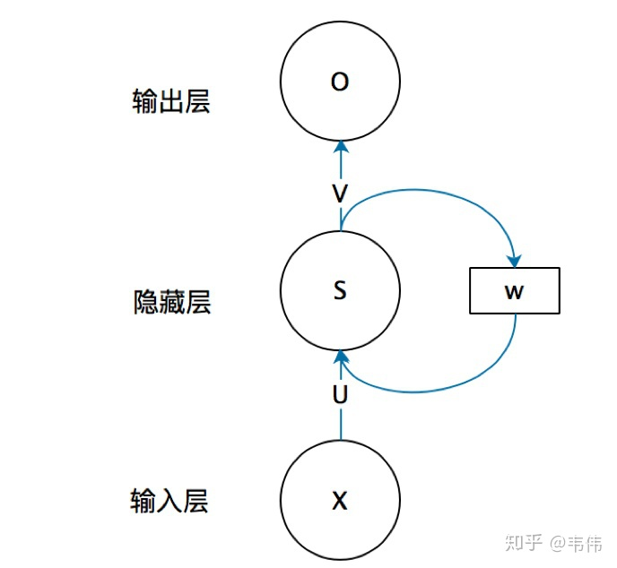
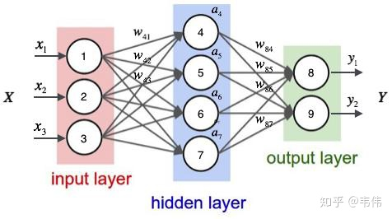
CNN\RNN
Notes:
全连接神经网络和卷积神经网络。他们都只能单独的取处理一个个的输入，前一个输入和后一个输入是完全没有关系的。但是，某些任务需要能够更好的处理序列的信息，即前面的输入和后面的输入是有关系的。比如，当我们在理解一句话意思时，孤立的理解这句话的每个词是不够的，我们需要处理这些词连接起来的整个序列；当我们处理视频的时候，我们也不能只单独的去分析每一帧，而要分析这些帧连接起来的整个序列。这时，就需要用到深度学习领域中另一类非常重要神经网络：循环神经网络(Recurrent Neural Network)。

Slide 6
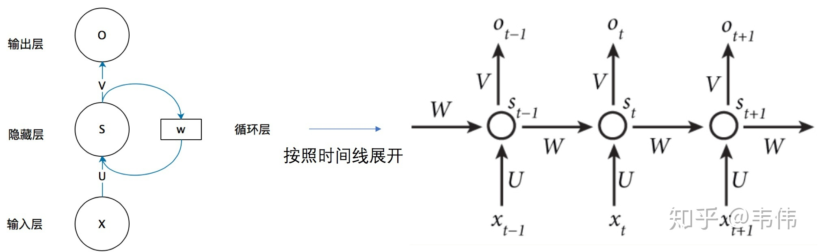
RNN*
Notes:
上图是一个简单的循环神经网络如，它由输入层、一个隐藏层和一个输出层组成：
如果把上面有W的那个带箭头的圈去掉，它就变成了最普通的全连接神经网络。x是一个向量，它表示输入层的值（这里面没有画出来表示神经元节点的圆圈）；s是一个向量，它表示隐藏层的值（这里隐藏层面画了一个节点，你也可以想象这一层其实是多个节点，节点数与向量s的维度相同）；U是输入层到隐藏层的权重矩阵，看看我们是怎样用矩阵来表示全连接神经网络的计算的）；o也是一个向量，它表示输出层的值；V是隐藏层到输出层的权重矩阵。那么，现在我们来看看W是什么。循环神经网络的隐藏层的值s不仅仅取决于当前这次的输入x，还取决于上一次隐藏层的值s。权重矩阵 W就是隐藏层上一次的值作为这一次的输入的权重。
如果我们把上面的图展开，循环神经网络也可以画成下面这个样子：
现在看上去就比较清楚了，这个网络在t时刻接收到输入xt之后，隐藏层的值是st，输出值是ot。关键一点是，st的值不仅仅取决于xt，还取决于st−1。我们可以用下面的公式来表示循环神经网络的计算方法，通过迭代就可以获得最初时刻的隐藏层的s值：

Slide 7
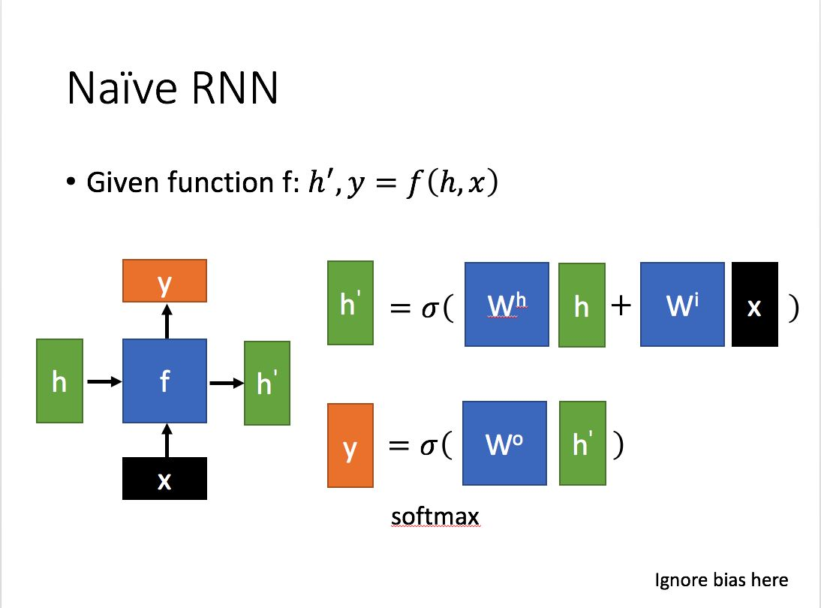
RNN*
Notes:
x为当前状态下数据的输入，h 表示接收到的上一个节点的输入。
y 为当前节点状态下的输出，而h’ 为传递到下一个节点的输出。
通过上图的公式可以看到，输出 h' 与 x 和 h 的值都相关。
而 y 则常常使用 h' 投入到一个线性层（主要是进行维度映射）然后使用softmax进行分类得到需要的数据。
对这里的y如何通过 h' 计算得到往往看具体模型的使用方式。

Slide 8
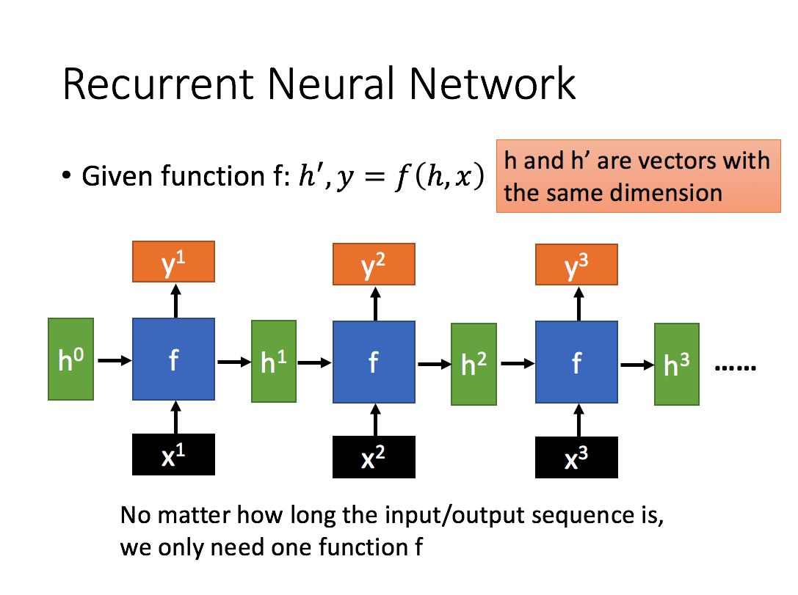
RNN*

Slide 9
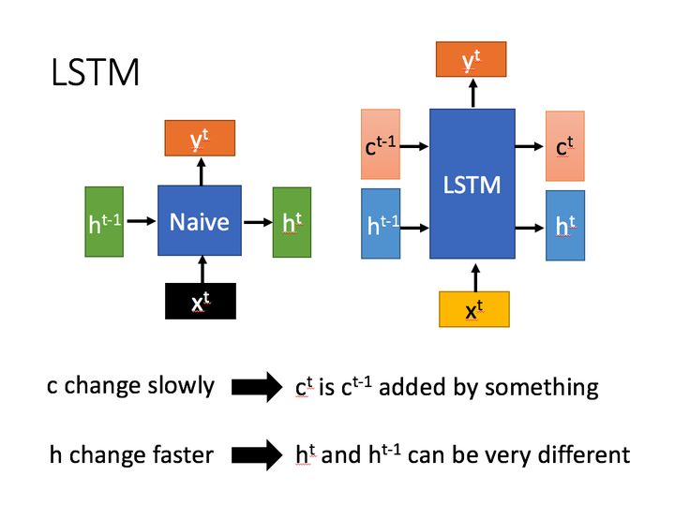
LSTM*
Notes:
长短期记忆（Long short-term memory, LSTM）是一种特殊的RNN，主要是为了解决长序列训练过程中的梯度消失和梯度爆炸问题。简单来说，就是相比普通的RNN，LSTM能够在更长的序列中有更好的表现。
LSTM结构（图右）和普通RNN的主要输入输出区别如下所示。
相比RNN只有一个传递状态 ht ，LSTM有两个传输状态，一个ct（cell state），和一个 ht （hidden state）。（Tips：RNN中的ht 对于LSTM中的 ct ）

Slide 10
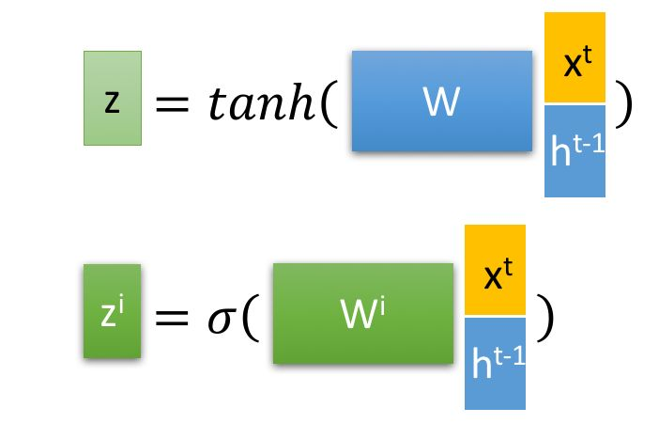
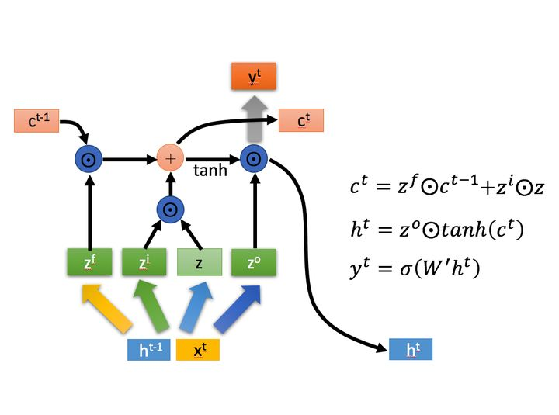
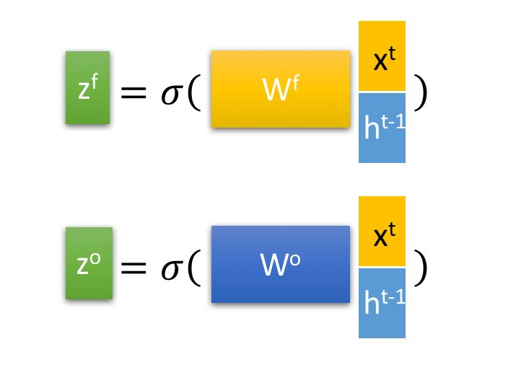
LSTM*
Notes:
o点 是Hadamard Product，也就是操作矩阵中对应的元素相乘，因此要求两个相乘矩阵是同型的。o加 则代表进行矩阵加法。
LSTM内部主要有三个阶段：
1. 忘记阶段。这个阶段主要是对上一个节点传进来的输入进行选择性忘记。简单来说就是会 “忘记不重要的，记住重要的”。
具体来说是通过计算得到的zf （f表示forget）来作为忘记门控，来控制上一个状态的 ct-1 哪些需要留哪些需要忘。
2. 选择记忆阶段。这个阶段将这个阶段的输入有选择性地进行“记忆”。主要是会对输入xt 进行选择记忆。哪些重要则着重记录下来，哪些不重要，则少记一些。当前的输入内容由前面计算得到的z 表示。而选择的门控信号则是由zi （i代表information）来进行控制。
将上面两步得到的结果相加，即可得到传输给下一个状态的 ct 。也就是上图中的第一个公式。
3. 输出阶段。这个阶段将决定哪些将会被当成当前状态的输出。主要是通过zo 来进行控制的。并且还对上一阶段得到的ct进行了放缩（通过一个tanh激活函数进行变化）。
与普通RNN类似，输出yt 往往最终也是通过ht 变化得到。

Slide 11
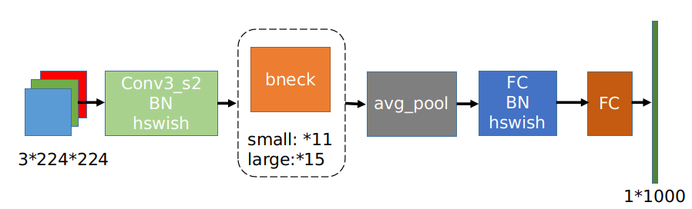
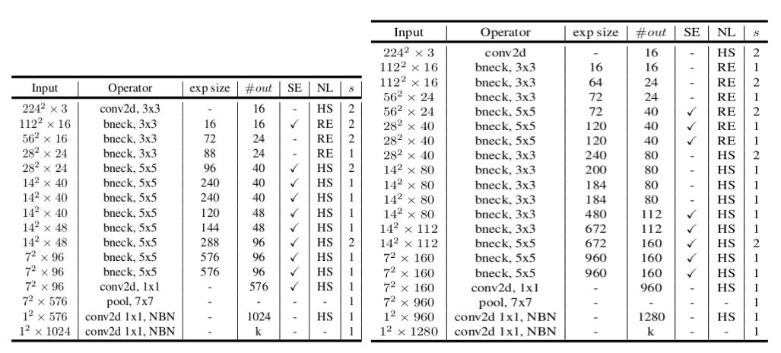
02 | MobileNetV3
Notes:
上图为MobileNetV3的网络结构图，large和small的整体结构一致，区别就是基本单元bneck的个数以及内部参数上，主要是通道数目。
上表为具体的参数设置，其中bneck是网络的基本结构。SE代表是否使用通道注意力机制。NL代表激活函数的类型，包括HS(h-swish),RE(ReLU)。NBN 代表没有BN操作。 s 是stride的意思，网络使用卷积stride操作进行降采样，没有使用pooling操作。

Slide 12
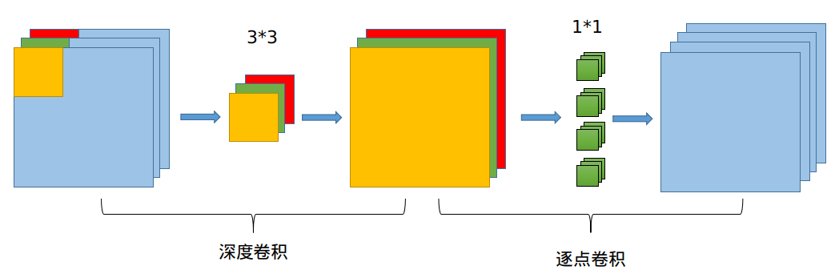
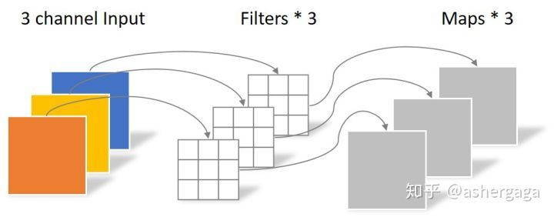
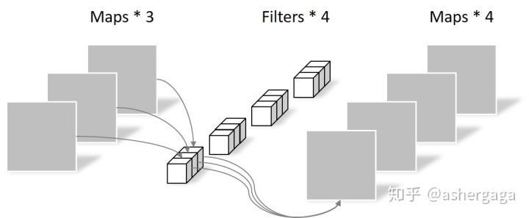
通道可分离卷积
Notes:
通道分离卷积是MobileNet系列的主要特点，也是其发挥轻量级作用的主要因素。如下图，通道可分离卷积分为两个过程：
1.逐通道卷积
Depthwise Convolution的一个卷积核负责一个通道，一个通道只被一个卷积核卷积
一张5×5像素、三通道彩色输入图片（shape为5×5×3），Depthwise Convolution首先经过第一次卷积运算，DW完全是在二维平面内进行。卷积核的数量与上一层的通道数相同（通道和卷积核一一对应）。所以一个三通道的图像经过运算后生成了3个Feature map(如果有same padding则尺寸与输入层相同为5×5)，如下图所示。
其中一个Filter只包含一个大小为3×3的Kernel，卷积部分的参数个数计算如下：
N_depthwise = 3 × 3 × 3 = 27
Depthwise Convolution完成后的Feature map数量与输入层的通道数相同，无法扩展Feature map。而且这种运算对输入层的每个通道独立进行卷积运算，没有有效的利用不同通道在相同空间位置上的feature信息。因此需要Pointwise Convolution来将这些Feature map进行组合生成新的Feature map
2.逐点卷积
Pointwise Convolution的运算与常规卷积运算非常相似，它的卷积核的尺寸为 1×1×M，M为上一层的通道数。所以这里的卷积运算会将上一步的map在深度方向上进行加权组合，生成新的Feature map。有几个卷积核就有几个输出Feature map
由于采用的是1×1卷积的方式，此步中卷积涉及到的参数个数可以计算为：
N_pointwise = 1 × 1 × 3 × 4 = 12
经过Pointwise Convolution之后，同样输出了4张Feature map，与常规卷积的输出维度相同

Slide 13
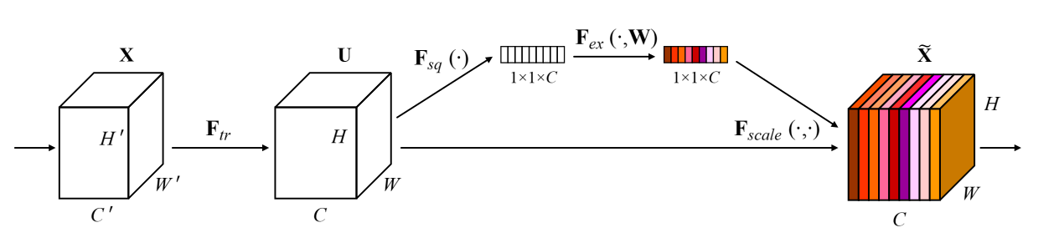
SE
Notes:
注意力机制
通过上图可以理解他的实现过程，通过对卷积的到的feature map进行处理，得到一个和通道数一样的一维向量作为每个通道的评价分数，然后将改分数分别施加到对应的通道上，

Slide 14
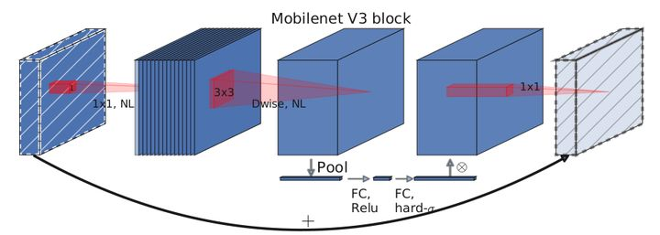
bneck
Notes:
核心模块，也是网络的基本模块。主要实现了通道可分离卷积+SE通道注意力机制+残差连接。结

Slide 15
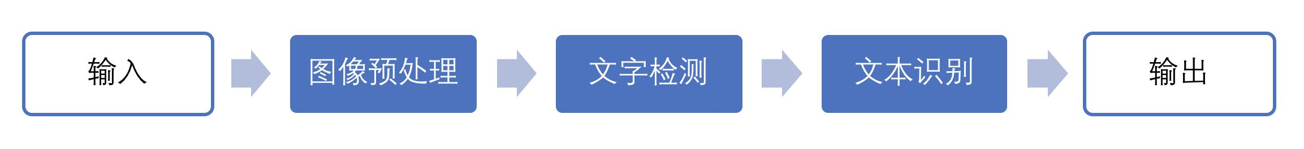
03 | OCR流程
Notes:
典型的OCR的技术路线如下图所示
其中影响识别准确率的技术瓶颈是文字检测和文本识别，而这两部分也是OCR技术的重中之重。
在传统OCR技术中，图像预处理通常是针对图像的成像问题进行修正。常见的预处理过程包括：几何变换（透视、扭曲、旋转等）、畸变校正、去除模糊、图像增强和光线校正等
文字检测即检测文本的所在位置和范围及其布局。通常也包括版面分析和文字行检测等。文字检测主要解决的问题是哪里有文字，文字的范围有多大。
文本识别是在文本检测的基础上，对文本内容进行识别，将图像中的文本信息转化为文本信息。文字识别主要解决的问题是每个文字是什么。识别出的文本通常需要再次核对以保证其正确性。

Slide 16
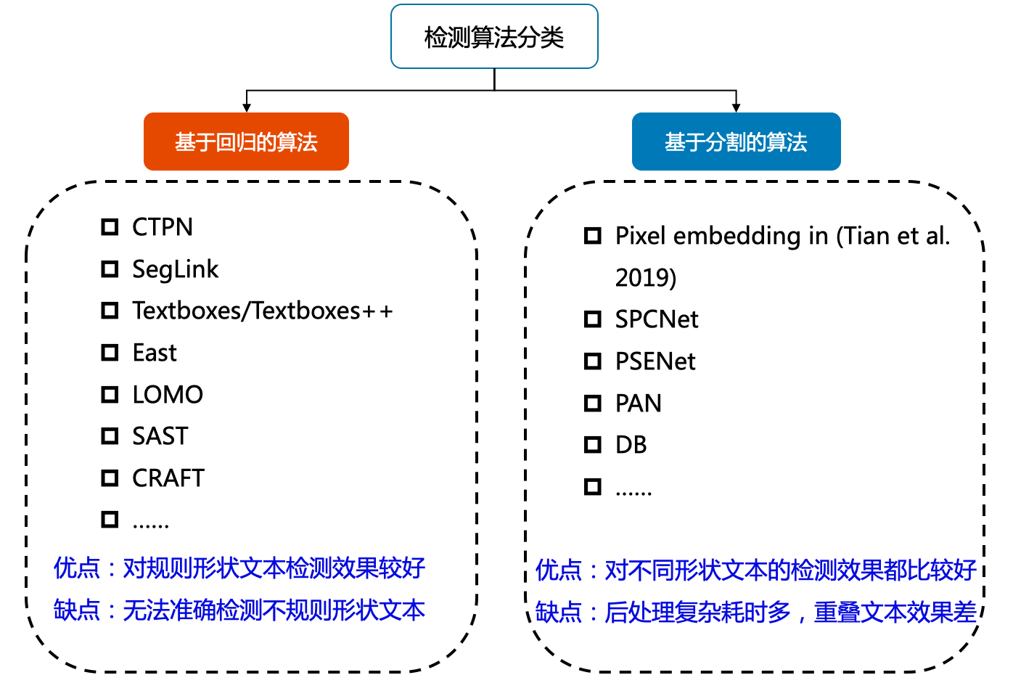
04 | 文本检测
4.1 | CTPN
4.2 | DBNET *
Notes:
目前较为流行的文本检测算法可以大致分为基于回归和基于分割的两大类文本检测算法，也有一些算法将二者相结合。基于回归的算法借鉴通用物体检测算法，通过设定anchor回归检测框，或者直接做像素回归，这类方法对规则形状文本检测效果较好，但是对不规则形状的文本检测效果会相对差一些，比如CTPN[3]对水平文本的检测效果较好，但对倾斜、弯曲文本的检测效果较差，SegLink[8]对长文本比较好，但对分布稀疏的文本效果较差；
基于分割的算法引入了Mask-RCNN[9]，这类算法在各种场景、对各种形状文本的检测效果都可以达到一个更高的水平，但缺点就是后处理一般会比较复杂，因此常常存在速度问题，并且无法解决重叠文本的检测问题。

Slide 17
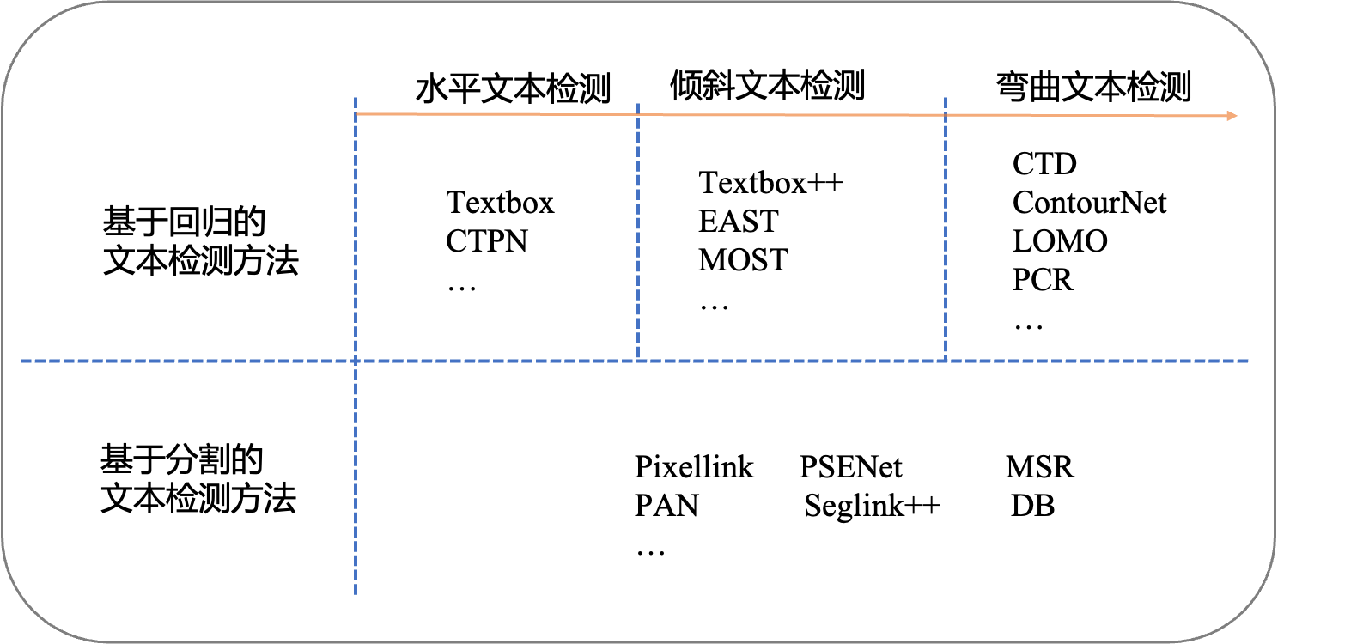
Notes:
1.水平文本检测
早期基于深度学习的文本检测算法是从目标检测的方法改进而来，支持水平文本检测。比如Textbox算法基于SSD算法改进而来，CTPN根据二阶段目标检测Fast-RCNN算法改进而来。
在TextBoxes[1]算法根据一阶段目标检测器SSD调整，将默认文本框更改为适应文本方向和宽高比的规格的四边形，提供了一种端对端训练的文字检测方法，并且无需复杂的后处理。
采用更大长宽比的预选框
卷积核从3x3变成了1x5，更适合长文本检测
采用多尺度输入
CTPN[3]基于Fast-RCNN算法，扩展RPN模块并且设计了基于CRNN的模块让整个网络从卷积特征中检测到文本序列，二阶段的方法通过ROI Pooling获得了更准确的特征定位。但是TextBoxes和CTPN只支持检测横向文本。
2 任意角度文本检测
TextBoxes++[2]在TextBoxes基础上进行改进，支持检测任意角度的文本。从结构上来说，不同于TextBoxes，TextBoxes++针对多角度文本进行检测，首先修改预选框的宽高比，调整宽高比aspect ratio为1、2、3、5、1/2、1/3、1/5。其次是将1∗5的卷积核改为3∗5，更好的学习倾斜文本的特征；最后，TextBoxes++的输出旋转框的表示信息。
3 弯曲文本检测
利用回归的方法解决弯曲文本的检测问题，一个简单的思路是用多点坐标描述弯曲文本的边界多边形，然后直接预测多边形的顶点坐标。
CTD[6]提出了直接预测弯曲文本14个顶点的边界多边形，网络中利用Bi-LSTM[13]层以细化顶点的预测坐标，实现了基于回归方法的弯曲文本检测。
4 .基于回归的方法虽然在文本检测上取得了很好的效果，但是对解决弯曲文本往往难以得到平滑的文本包围曲线，并且模型较为复杂不具备性能优势。于是研究者们提出了基于图像分割的文本分割方法，先从像素层面做分类，判别每一个像素点是否属于一个文本目标，得到文本区域的概率图，通过后处理方式得到文本分割区域的包围曲线。
基于分割的文本检测方法主体思想为，通过分割方法得到图像中文本区域，再利用opencv，polygon等后处理得到文本区域的最小包围曲线
DBNet[12]针对基于分割的方法需要使用阈值进行二值化处理而导致后处理耗时的问题，提出了可学习阈值并巧妙地设计了一个近似于阶跃函数的二值化函数，使得分割网络在训练的时候能端对端的学习文本分割的阈值。自动调节阈值不仅带来精度的提升，同时简化了后处理，提高了文本检测的性能。

Slide 18
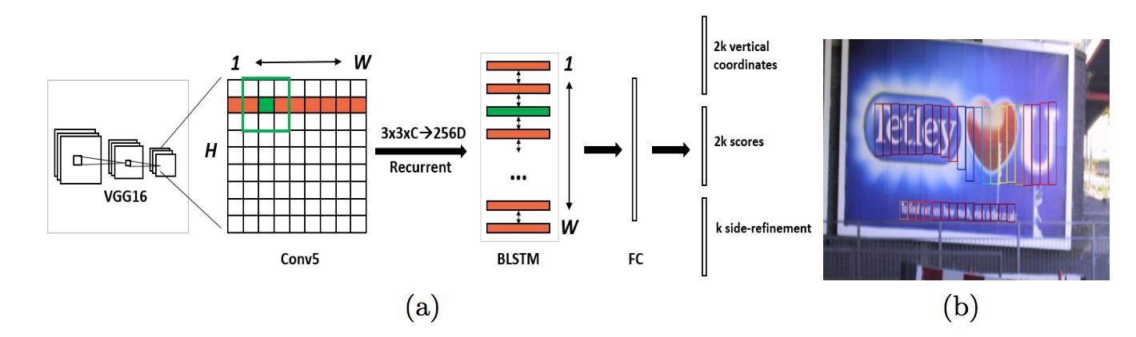
4.1 CTPN
Notes:
原始CTPN只检测横向排列的文字。CTPN结构与Faster R-CNN基本类似，但是加入了LSTM层。
假设输入B个图片
1.首先VGG提取特征，获得大小为B*C*H*W的conv5 feature map。
2.之后在conv5上做3*3 的滑动窗口，即每个点都结合周围3*3区域特征获得一个长度为 3*3*C 的特征向量。输出 B*9C*H*W 的feature map，该特征显然只有CNN学习到的空间特征。
3.把这个特征输入到双向LSTM中，输出（BH）*W*256,reshape成 B*26*H*W
4.FC层，变成B*512*H*W
5.经过RPN 获得text proposals 如图b

Slide 19
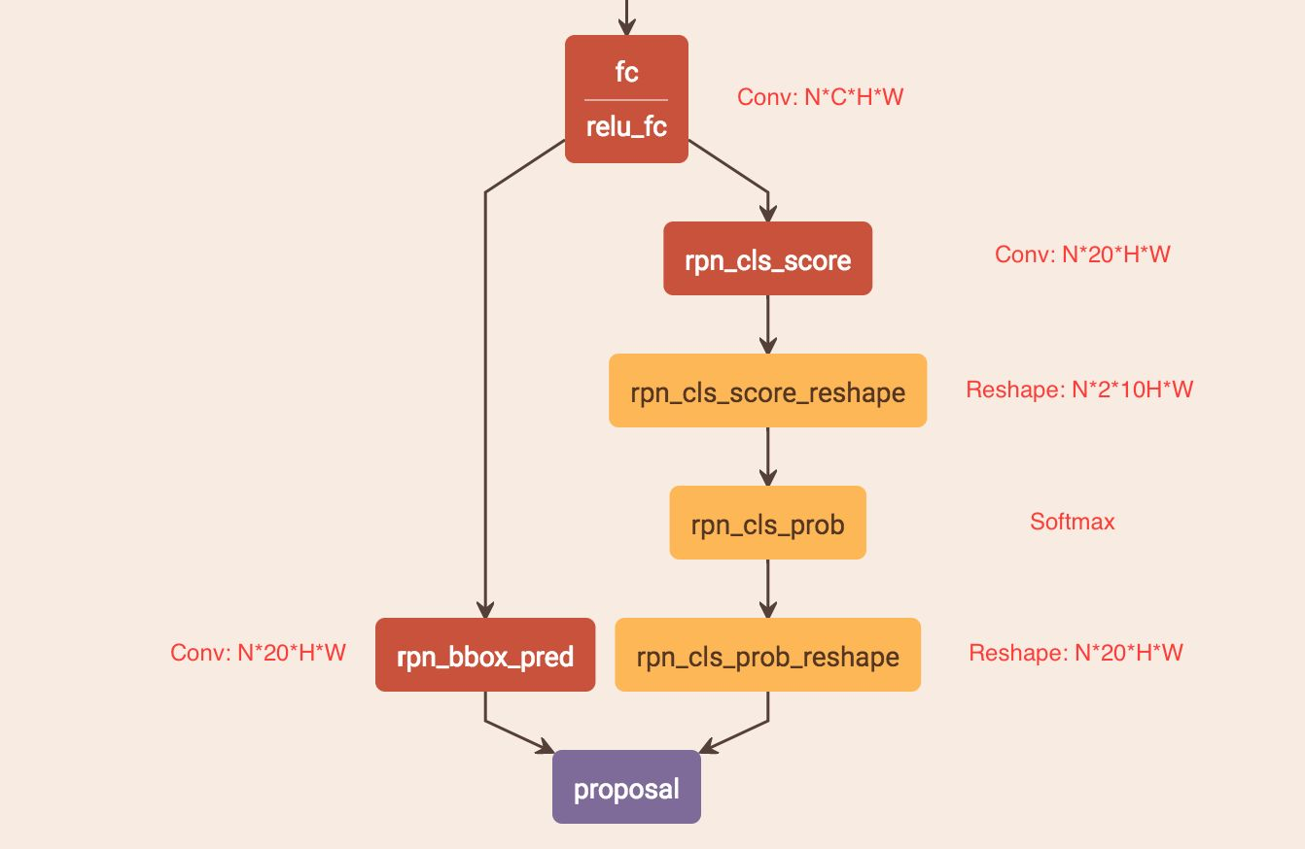
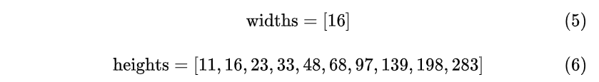
Notes:
CTPN通过CNN和BLSTM学到一组“空间 + 序列”特征后，在"FC"卷积层后接入RPN网络。这里的RPN与Faster R-CNN类似，分为两个分支：
左边分支用于bounding box regression。由于fc feature map每个点配备了10个Anchor，同时只回归中心y坐标与高度2个值，所以rpn_bboxp_red有20个channels
右边分支用于Softmax分类Anchor
具体RPN网络与Faster R-CNN完全一样，所以不再介绍，只分析不同之处。
竖直Anchor定位文字位置
由于CTPN针对的是横向排列的文字检测，所以其采用了一组（10个）等宽度的Anchors，用于定位文字位置。Anchor宽高为：
获得Anchor后，与Faster R-CNN类似，CTPN会做如下处理：
Softmax判断Anchor中是否包含文本，即选出Softmax score大的正Anchor
Bounding box regression修正包含文本的Anchor的中心y坐标与高度。

Slide 20
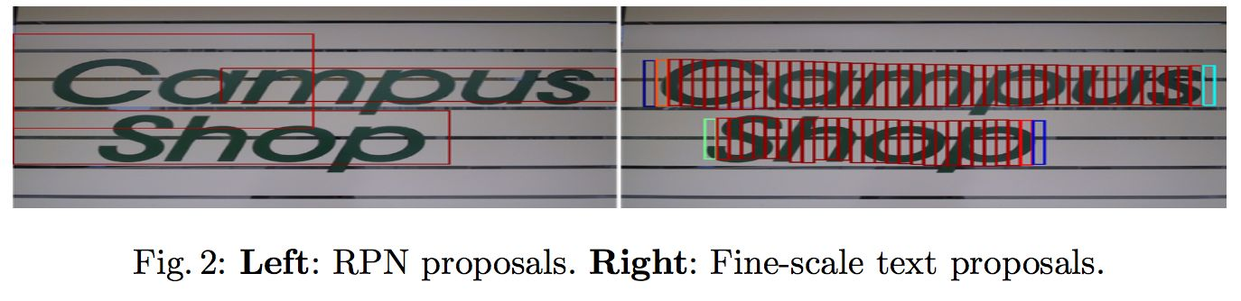
Notes:
Anchor经过上述Softmax和 [公式] 方向bounding box regeression处理后，会获得图7所示的一组竖直条状text proposal。后续只需要将这些text proposal用文本线构造算法连接在一起即可获得文本位置。
在论文中，作者也给出了直接使用Faster R-CNN RPN生成普通proposal与CTPN LSTM+竖直Anchor生成text proposal的对比，如图8，明显可以看到CTPN这种方法更适合文字检测。

Slide 21
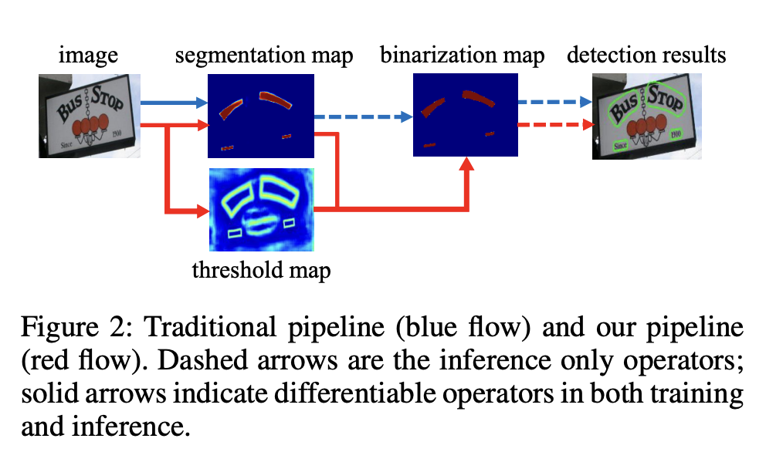
4.2DBNET
Notes:
基于分割的普通文本检测算法其流程如上图中的蓝色箭头所示，此类方法得到分割结果之后采用一个固定的阈值得到二值化的分割图，之后采用诸如像素聚类的启发式算法得到文本区域。
DB算法的流程如图中红色箭头所示，最大的不同在于DB有一个阈值图，通过网络去预测图片每个位置处的阈值，而不是采用一个固定的值，更好的分离文本背景与前景。

Slide 22
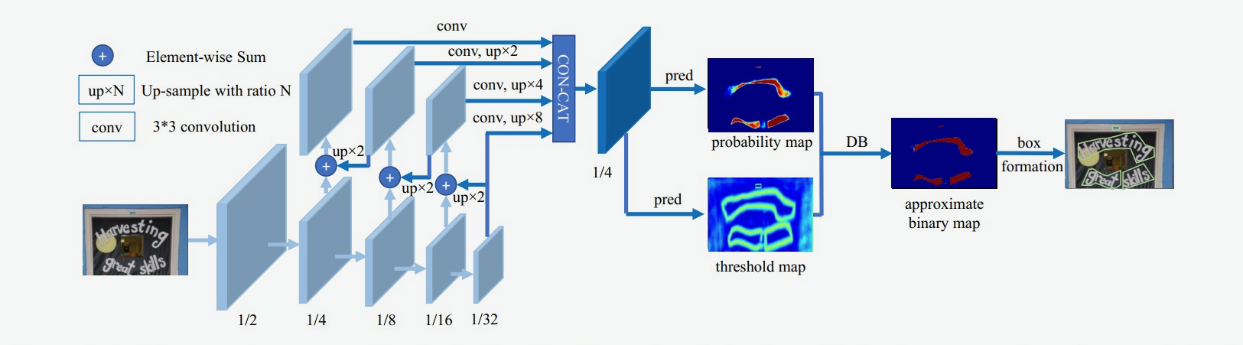
Notes:
输入的图像经过网络Backbone和FPN提取特征，提取后的特征级联在一起，得到原图四分之一大小的特征，然后利用卷积层分别得到文本区域预测概率图和阈值图，进而通过DB的后处理得到文本包围曲线。
使用扩张的方式获取算法训练需要的阈值图标签；
使用收缩的方式获取算法训练需要的概率图标签；

Slide 23
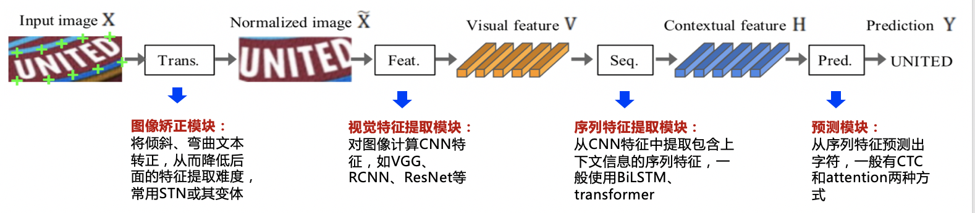
05 | 文本识别
Notes:
在传统的文本识别方法中，任务分为3个步骤，即图像预处理、字符分割和字符识别。需要对特定场景进行建模，一旦场景变化就会失效。面对复杂的文字背景和场景变动，基于深度学习的方法具有更优的表现。
多数现有的识别算法可用如下统一框架表示，算法流程被划分为4个阶段：

Slide 24
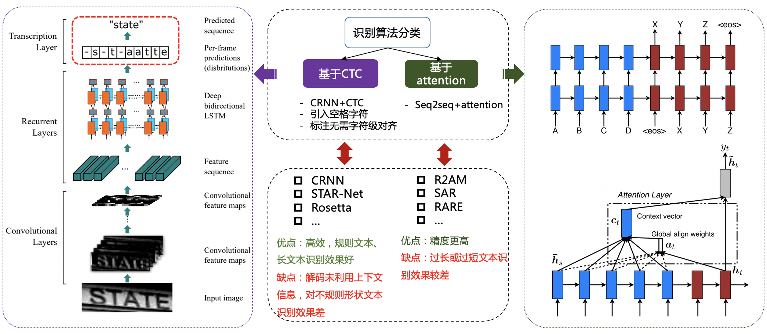
Notes:
文本识别的主流算法有两种，分别是基于 CTC (Conectionist Temporal Classification) 的算法和 Sequence2Sequence 算法，区别主要在解码阶段。
基于 CTC 的算法是将编码产生的序列接入 CTC 进行解码；基于 Sequence2Sequence 的方法则是把序列接入循环神经网络(Recurrent Neural Network, RNN)模块进行循环解码，两种方式都验证有效也是主流的两大做法。
基于 CTC 最典型的算法是CRNN (Convolutional Recurrent Neural Network)[1]，它的特征提取部分使用主流的卷积结构，常用的有ResNet、MobileNet、VGG等。由于文本识别任务的特殊性，输入数据中存在大量的上下文信息，卷积神经网络的卷积核特性使其更关注于局部信息，缺乏长依赖的建模能力，因此仅使用卷积网络很难挖掘到文本之间的上下文联系。为了解决这一问题，CRNN文本识别算法引入了双向 LSTM(Long Short-Term Memory) 用来增强上下文建模，通过实验证明双向LSTM模块可以有效的提取出图片中的上下文信息。最终将输出的特征序列输入到CTC模块，直接解码序列结果。该结构被验证有效，并广泛应用在文本识别任务中。Rosetta[2]是FaceBook提出的识别网络，由全卷积模型和CTC组成。Gao Y[3]等人使用CNN卷积替代LSTM，参数更少，性能提升精度持平。
Sequence2Sequence 算法是由编码器 Encoder 把所有的输入序列都编码成一个统一的语义向量，然后再由解码器Decoder解码。在解码器Decoder解码的过程中，不断地将前一个时刻的输出作为后一个时刻的输入，循环解码，直到输出停止符为止。一般编码器是一个RNN，对于每个输入的词，编码器输出向量和隐藏状态，并将隐藏状态用于下一个输入的单词，循环得到语义向量；解码器是另一个RNN，它接收编码器输出向量并输出一系列字以创建转换。受到 Sequence2Sequence 在翻译领域的启发， Shi[4]提出了一种基于注意的编解码框架来识别文本,通过这种方式，rnn能够从训练数据中学习隐藏在字符串中的字符级语言模型。

Slide 25
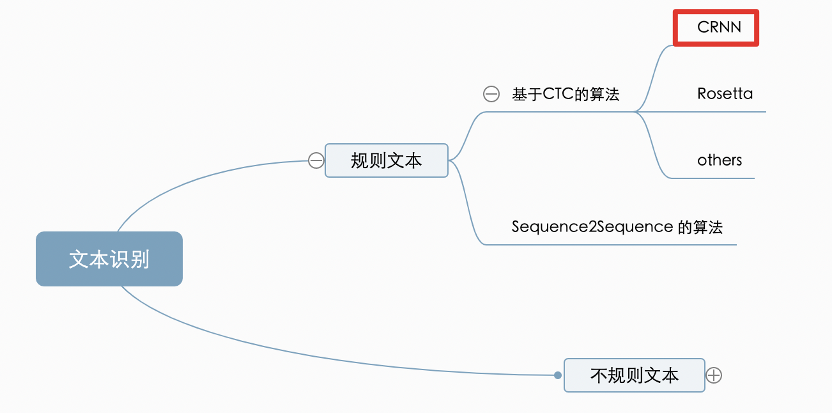
5.1 CRNN
Notes:
CRNN 是基于CTC的算法，在理论部分介绍的分类图中，处在如下位置。可以看出CRNN主要用于解决规则文本，基于CTC的算法有较快的预测速度并且很好的适用长文本。因此CRNN是PPOCR选择的中文识别算法。

Slide 26
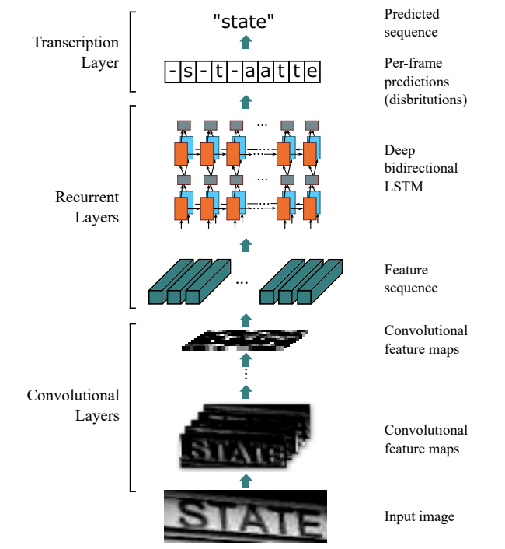
Notes:
CRNN 的网络结构体系如下所示，从下往上分别为卷积层、递归层和转录层三部分：
1)backbone：
卷积网络作为底层的骨干网络，用于从输入图像中提取特征序列。由于 conv、max-pooling、elementwise 和激活函数都作用在局部区域上，所以它们是平移不变的。因此，特征映射的每一列对应于原始图像的一个矩形区域(称为感受野)，并且这些矩形区域与它们在特征映射上对应的列从左到右的顺序相同。由于CNN需要将输入的图像缩放到固定的尺寸以满足其固定的输入维数，因此它不适合长度变化很大的序列对象。为了更好的支持变长序列，CRNN将backbone最后一层输出的特征向量送到了RNN层，转换为序列特征。
2)neck:
递归层，在卷积网络的基础上，构建递归网络，将图像特征转换为序列特征，预测每个帧的标签分布。 RNN具有很强的捕获序列上下文信息的能力。使用上下文线索进行基于图像的序列识别比单独处理每个像素更有效。以场景文本识别为例，宽字符可能需要几个连续的帧来充分描述。此外，有些歧义字符在观察其上下文时更容易区分。其次，RNN可以将误差差分反向传播回卷积层，使网络可以统一训练。第三，RNN能够对任意长度的序列进行操作，解决了文本图片变长的问题。CRNN使用双层LSTM作为递归层，解决了长序列训练过程中的梯度消失和梯度爆炸问题。
3)head:
转录层，通过全连接网络和softmax激活函数，将每帧的预测转换为最终的标签序列。最后使用 CTC Loss 在无需序列对齐的情况下，完成CNN和RNN的联合训练。CTC 有一套特别的合并序列机制，LSTM输出序列后，需要在时序上分类得到预测结果。可能存在多个时间步对应同一个类别，因此需要对相同结果进行合并。为避免合并本身存在的重复字符，CTC 引入了一个 blank 字符插入在重复字符之间。

Slide 27
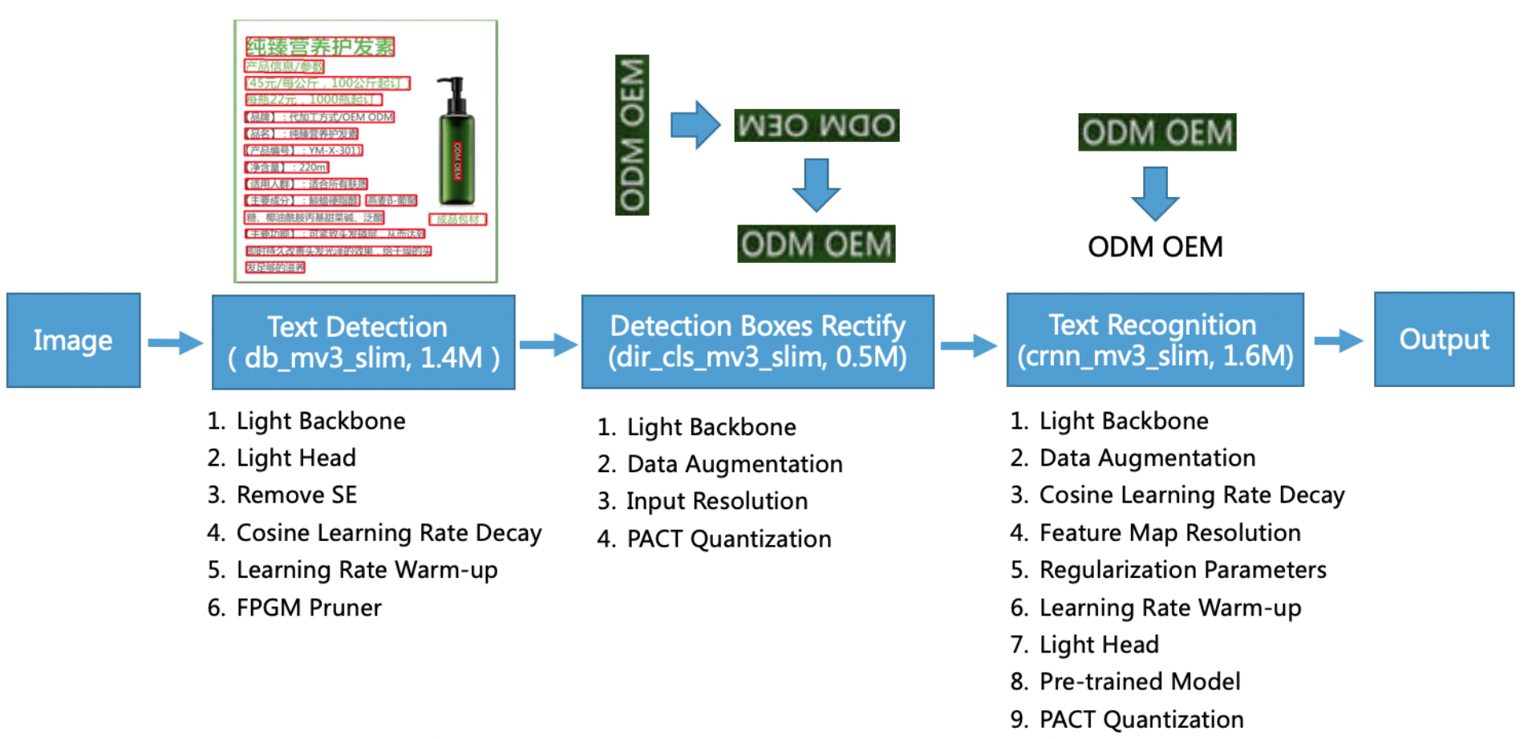
06 | PP-OCR系统
Notes:
1.DBNET
2.方向分类器
3.CRNN
4.推理

Slide 28
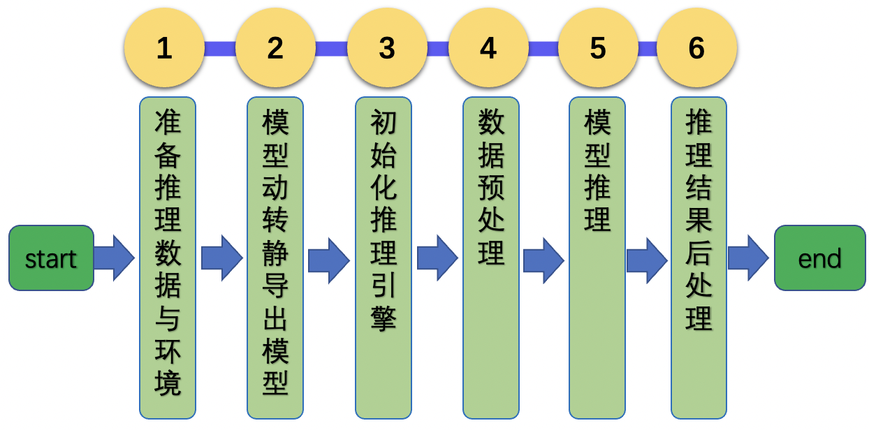
推理

Slide 29
参考文章
https://blog.csdn.net/weixin_42555080/article/details/101385045
https://zhuanlan.zhihu.com/p/32085405
https://zhuanlan.zhihu.com/p/81876053
https://zhuanlan.zhihu.com/p/45376274
https://aistudio.baidu.com/aistudio/education/group/info/25207
https://zhuanlan.zhihu.com/p/92134485
https://zhuanlan.zhihu.com/p/323346888

Slide 30

Thanks for your attention
Engineering Center

